Slide 1
Presentazione Piano Studi Lettere e filosofia - Filologia Moderna e Filosofia Cambio indirizzo

Slide 2
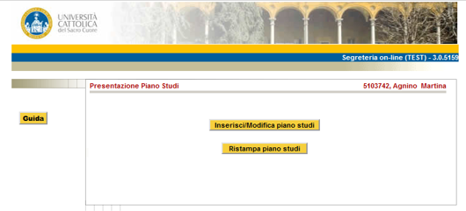
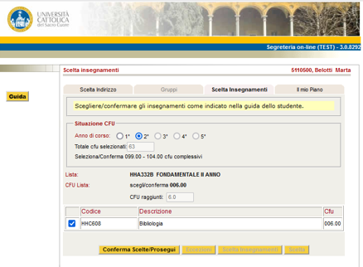
Cambio di indirizzo
1
Per iniziare la procedura clicca su «Inserisci/Modifica piano studi»
2
Clicca su «Scelta indirizzo»

Slide 3
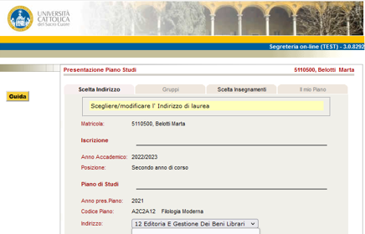


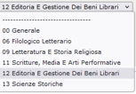
Cambio di indirizzo
3
A questo punto scegli dai menù a tendina l’Indirizzo.
Filosofia
Filologia Moderna
4
Per proseguire clicca su «Conferma».

Slide 4
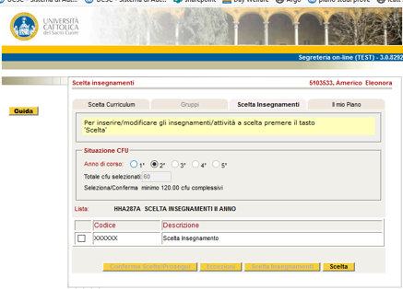
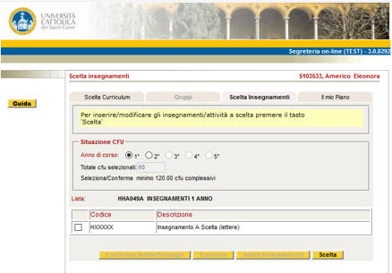

Cambio di indirizzo
5
Seleziona il 1° anno cliccando sul pallino indicato dalla freccia
6
Seleziona la voce «Lista» cliccando sul quadratino indicato dalla freccia, poi nel pop-up clicca su «OK».

Slide 5
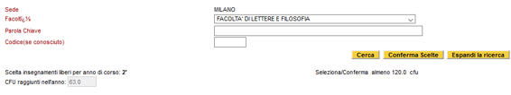
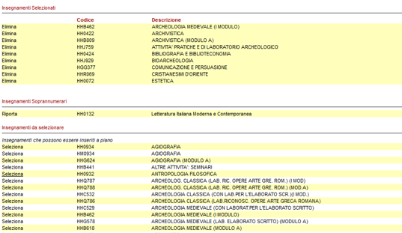
Cambio di indirizzo
7
Per proseguire clicca su «Cerca»
8
Se devi togliere dal piano studi uno o più insegnamenti del 1° anno clicca su «Elimina» accanto al codice dell’insegnamento
Inserisci i nuovi insegnamenti scelti cliccando su «Seleziona»
9
Per confermare il piano studi già presente o le modifiche effettuate clicca su «Conferma scelte»
10

Slide 6
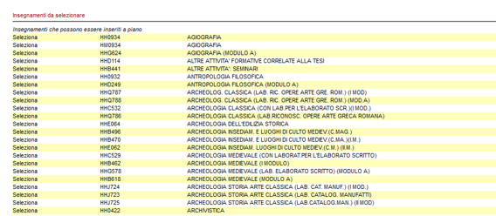
Cambio di indirizzo
11
Per proseguire seleziona il 2° anno cliccando sul pallino indicato dalla freccia.
12
Per proseguire clicca su «Cerca» e seleziona gli insegnamenti fino al raggiungimento dei CFU richiesti.
Infine clicca su «Conferma scelte».

Slide 7
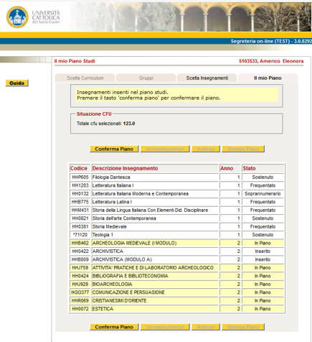
Cambio di indirizzo
13
Per proseguire clicca su «Conferma piano»

Slide 8
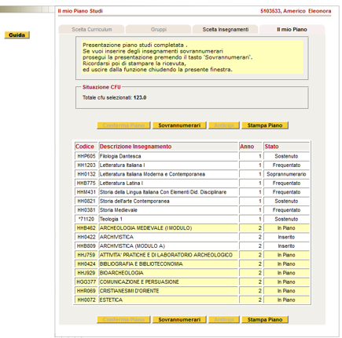
Cambio di indirizzo
14
Se vuoi inserire degli esami sovrannumerari prosegui la presentazione cliccando su «Sovrannumerari»
15
Per concludere la presentazione clicca nuovamente su «Conferma piano» e poi su «Stampa piano», salvando il file sul tuo dispositivo.

